Slide 1


Effetto della Chirurgia Bariatrica sul Rischio Cardiovascolare Stimato:
Analisi Longitudinale degli Score Framingham, SCORE2 e PREVENT dopo Sleeve Gastrectomy e One Anastomosis Gastric Bypass
G. M. Moscini, M. Tiezzi, E. Giacomini, F. Veglia, D. Sangiorgi, D. Benavoli , E. Tremoli, P. Gentileschi.
VALERIA MENTUCCIA
IRCCS MARIA CECILIA HOSPITAL – COTIGNOLA
DIPARTIMENTO DI CHIRURGIA BARIATRICA E METABOLICA – PROF. P. GENTILESCHI
UNIVERSITÀ DEGLI STUDI DI ROMA TOR VERGATA
Notes:
Buongiorno a tutti, sono Valeria Mentuccia ed oggi ho l’onore di presentarvi quest’interessante studio al posto del Dott. Moscini che purtroppo non è potuto esser presente ma ringrazia comunque voi tutti e e la Sicob.

Slide 2
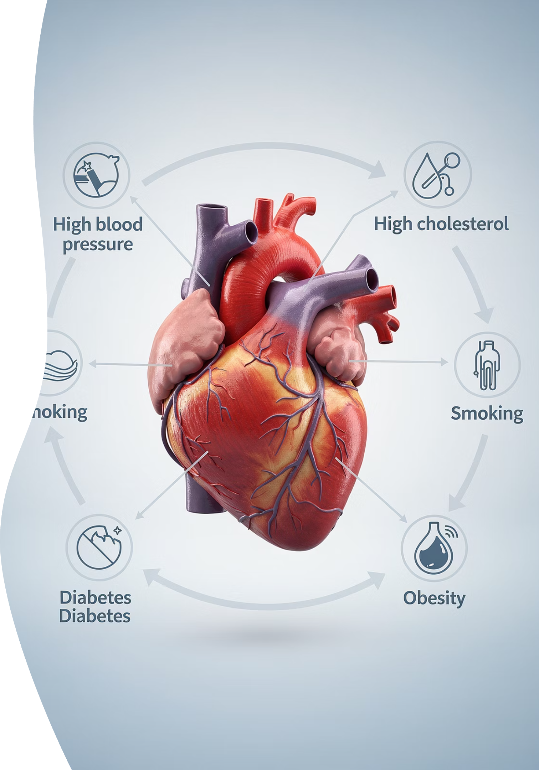
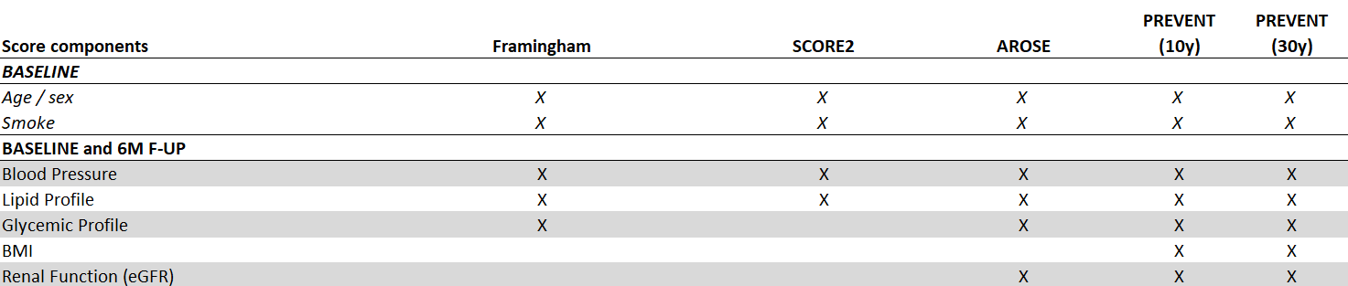
Stratificazione del Rischio Cardiovascolare
Framingham Risk Score
Score 2 (ESC)
Stima il rischio globale a 10 anni. Variabili: età, sesso,
pressione sistolica , colesterolo totale e HDL, fumo, diabete. Modello storico ancorato ai fattori di rischio classici.
Raccomandato dalla European Society of Cardiology per la popolazione europea. Include ricalibrazione geografica per
regione di rischio. Variabili analoghe a Framingham con aggiustamento epidemiologico.
PREVENT (AHA)
AROSE score
Approccio integrato cardiovascolare–renale–metabolico. Oltre ai fattori classici, include l'eGFR. Stima rischi specifici (ASCVD, scompenso cardiaco, ictus) a 10 e 30 anni.
Sviluppato su coorti ARIC e MESA per soggetti con BMI ≥30. Include variabili sesso-specifiche: waist-to-hip ratio, ankle-brachial index, glicemia e familiarità per ASCVD.
Notes:
Che le malattie cardiovascolari rappresentano una delle principali cause di morbilità e mortalità nei pazienti obesi, è un concetto ormai ben consolidato; ed attualmente la stratificazione del rischio cardiovascolare si basa su score validati in coorti di popolazione generale che integrano variabili cliniche e laboratoristiche per stimare la probabilità di eventi cardiovascolari maggiori a 10 anni. Tuttavia, la loro applicabilità in soggetti con obesità severa e nel periodo post-operatorio precoce presenta potenziali limiti interpretativi che questo studio intende esplorare. A questi 3 score utilizzati nella pratica clinica, si inserisce l’AROSE score che è stato sviluppato per calcolare il rischio di malattia aterosclerotica a 10 anni in soggetti con obesità, tuttavia si tratta di uno score non ancora validato.

Slide 3
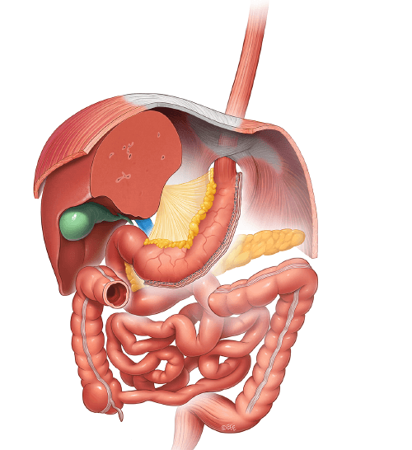

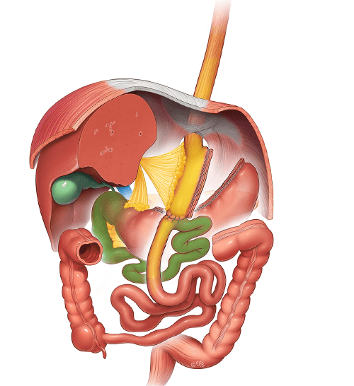

BariHeart
Caratteristiche dello Studio
Studio clinico-traslazionale focalizzato sugli effetti della chirurgia bariatrica sul profilo di rischio cardiovascolare.
Tipo: interventistico, prospettico, monocentrico;
Nessuna randomizzazione;
Follow-up previsto: 6 e 12 mesi dall'intervento;
Analisi clinica, laboratoristica e di imaging;
Prelievo intraoperatorio di tessuto adiposo omentale per analisi istologica e secretoria.
Maria Cecilia Hospital
GVM Care & Research
Centro di eccellenza SICOB
Esegue più di 1.000 procedure di chirurgia dell'obesità all'anno con tecnica mini invasiva.
Sleeve Gastrectomy
T0 - Basale
T1 - 6 mesi
Valutazione preoperatoria e campioni
✗ Criteri di Esclusione
✓ Criteri di Inclusione
Antropometria, esami e score CV
Età adulta ≥18 anni
Obesità (BMI ≥30 kg/m²)
Programmati per SG o OAGB
Capacità di esprimere consenso informato
Disponibilità al follow-up secondo protocollo
Infezioni acute o croniche (HIV, HBV, HCV)
Malattie infiammatorie sistemiche attive (IBD,
reumatologiche)
Anemia o disturbi della coagulazione gravi
Insufficienza renale cronica moderata-severa
Neoplasie attive
Intervento
T2- 12 mesi (FU in Corso)
SG o OAGB
Ripetizione valutazioni e follow-up
One Anastomosis Gastric
Bypass (OAGB)
Notes:
Lo studio Bariheart, si propone di analizzare gli effetti della chirurgia bariatrica sul profilo di rischio cardiovascolare. Si tratta di uno studio clinico traslazionale attualmente in corso presso il Maria Cecilia hospital che è un centro di eccellenza della sico, in cui il Prof. Gentieschi e la sua Equipe eseguono più di 1000 procedure l’aano. I pazienti sono stati reclutati secondo questi criteri di inclusione ed esclusione.

Slide 4
Disegno dello studio
Studio osservazionale monocentrico con analisi pre-post operatoria T0–T1, condotto su una coorte clinica prospettica dello studio BariHeart, sui quali abbiamo calcolato il profilo di rischio cardiovascolare tramite gli Scores dei pazienti che hanno completato il follow up a 6 mesi.
Framingham Risk Score
SCORE2
Variazioni Percentuali
Calcolate con formula: (valore T1 – valore T0) × 100% / valore T0. Variabili categoriche confrontate con test esatto di Fisher o chi-quadrato.
Equazioni PREVENT
Score AROSE
Statistiche Descrittive e Confronto
Dopo verifica della normalità (test di Shapiro-Wilk), le variabili continue sono riportate come mediana e IQR e confrontate tra gruppi con test di Mann-Whitney. Le variazioni T0→T1 sono espresse come variazioni percentuali relative.
Regressione LASSO
Applicata per identificare i determinanti associati alla variazione degli score con 10-fold cross-validation (metodo 1SE). La gestione dei dati mancanti è stata effettuata mediante imputazione singola con random forest (k=3, 100 alberi). Soglia di significatività: p < 0,05. Software: R v4.5.
Modelli lineari misti GLMM
Poiché il LASSO non ha identificato ulteriori predittori indipendenti, sono stati utilizzati modelli lineari misti generalizzati (GLMM) per analizzare l'evoluzione longitudinale dei principali determinanti cardiometabolici.
Obiettivi
Valutare variazioni del rischio CV stimato a 6 mesi dopo SG ed OAGB;
Identificare principali varianti della riduzione del rischio cardiovascolare;
Obiettivo secondario: Generare elementi utili per future studi comparativi tra tecniche chirurgiche differenti.
Notes:
Partendo dalla coorte dello studio BARIHEART, abbiamo sviluppato uno Studio osservazionale monocentrico e prospettico con analisi pre-post operatoria (T0–T1) di pazienti obesi sottoposti a SG e OAGB. Su questi pazienti abbiamo calcolato il profilo di rischio cardiovascolare tramite gli scores al baseline ed a 6 mesi dall’intervento chirurgico ed analizzato le variazioni del rischio cardiovascolare e dei parametri antropometrici e di laboratorio. L’obiettivo primario è quello di valutare le variazioni del rischio CV stimato e identificare, i principali determinanti della riduzione dello stesso. End point secondario, inoltre, è quello di fornire elementi utili per futuri studi comparativi tra le due tecniche chirurgiche.

Slide 5

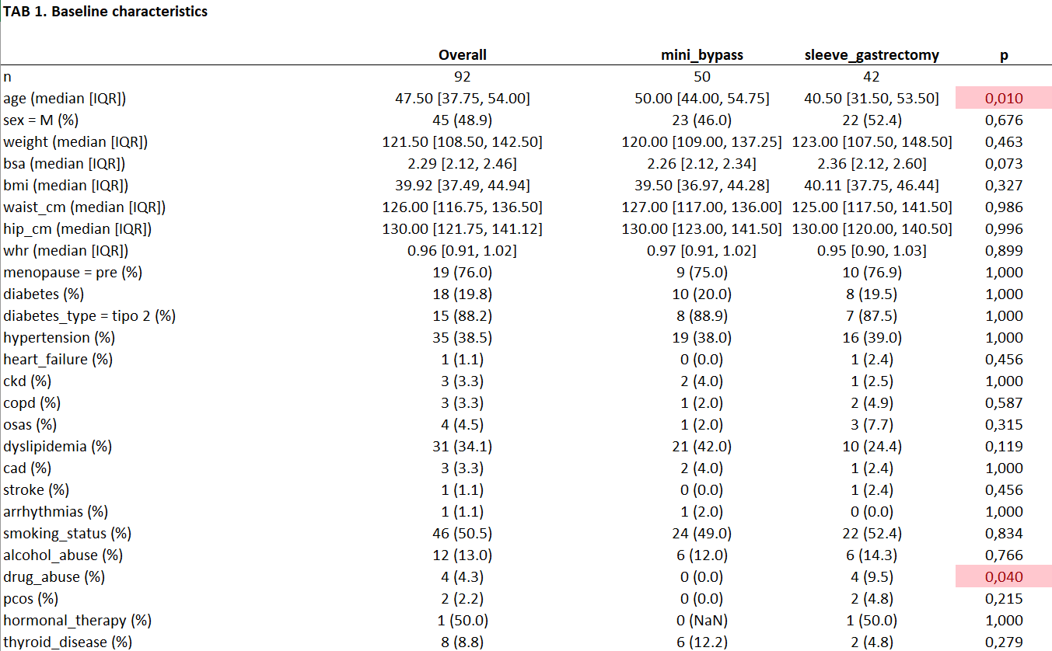
Caratteristiche della Popolazione al baseline
92 pazienti sottoposti a chirurgia bariatrica, 50 OAGB e 42 SG;
Età mediana dell'intera coorte 47 anni (IQR 37,75–54,00) significativamente più alta nella popolazione OAGB (50 vs 40).
38.5% IAS;
34.1% Dislpidemia;
19.8% diabete mellito.
Notes:
I parametri antropometrici basali — inclusi peso corporeo, BMI, BSA, circonferenza vita, fianchi e WHR — non mostrano differenze significative tra i gruppi candidati alle due procedure. La prevalenza di condizioni cardiovascolari o renali aggiuntive risulta bassa in entrambi i gruppi. Il 41,8% dei pazienti presenta IAS; il 34.1 % dislipidemia il 19.1% diabete mellito con distribuzione simile sia nella popolazione OAGB che nella popolazione Sleeve. L’unico dato statisticamente significativo risulta essere l’età, chiaramente superiore nei pazienti candidati ad OAGB.

Slide 6
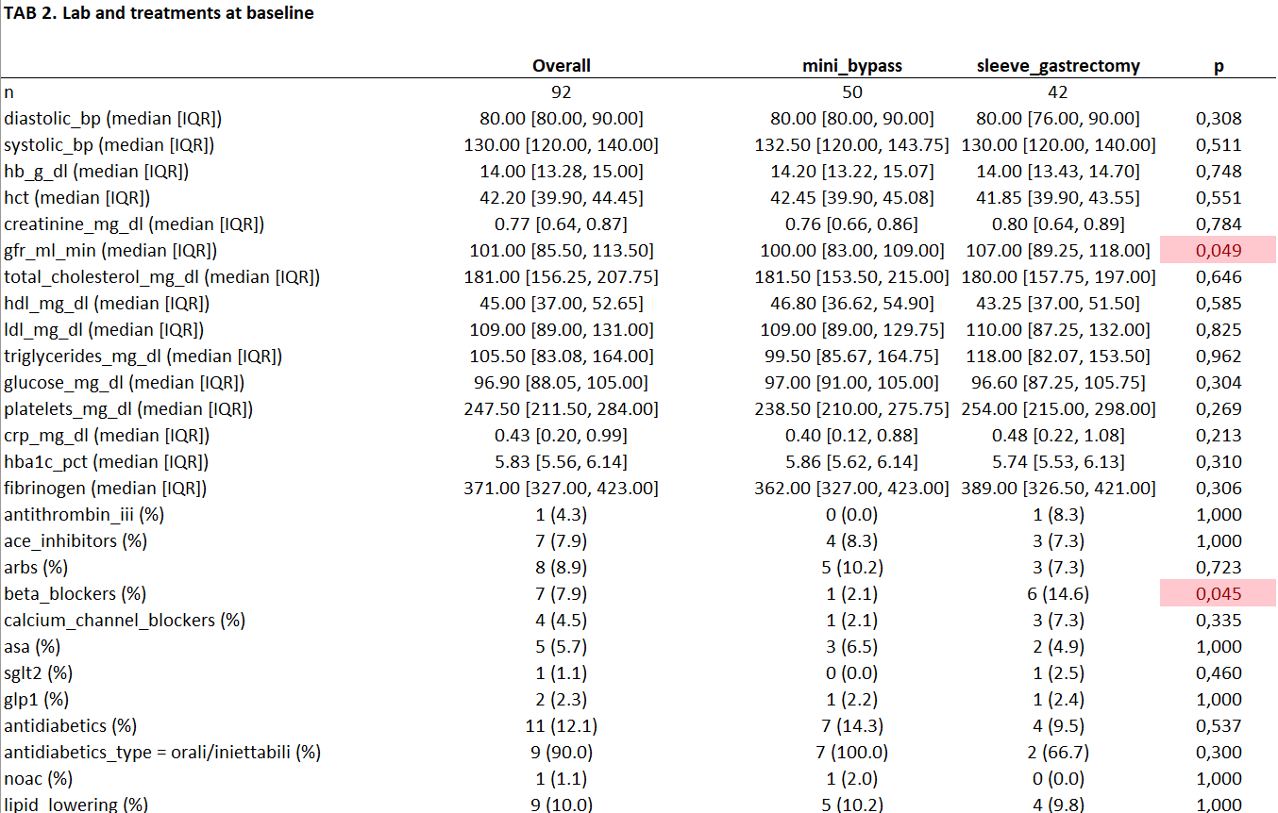
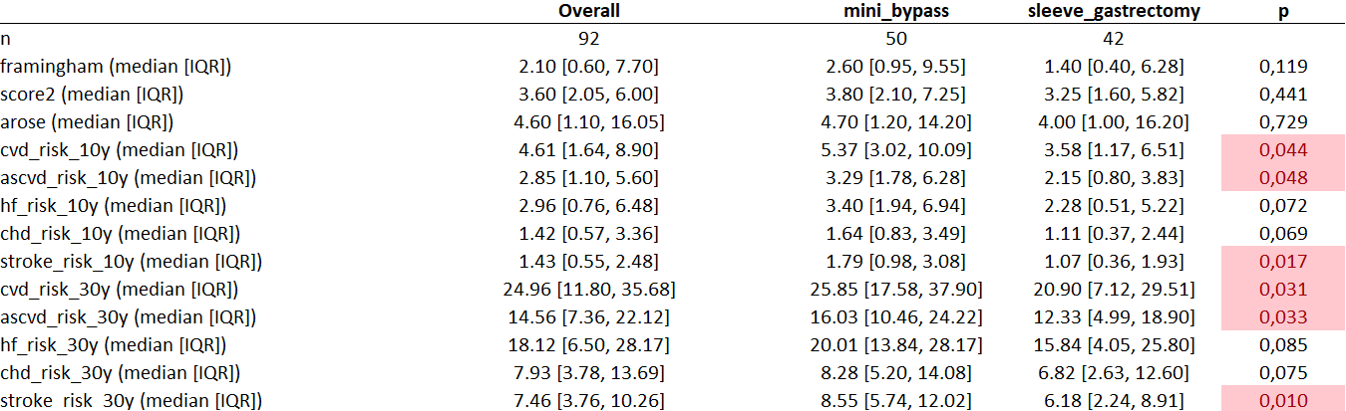
Profilo Clinico laboratoristico e rischio
cardiovascolare al baseline
Al baseline, i punteggi di rischio calcolati con Framingham Risk Score, SCORE2 e AROSE non presentano differenze statisticamente significative tra i due gruppi chirurgici.
La gfr risulta significativamente inferiore nel gruppo OAGB rispetto al gruppo Sleeve al baseline (p = 0,049), mentre HbA1c, glicemia e fibrinogeno non mostrano differenze tra i gruppi.
Al contrario, i punteggi PREVENT-derived a 10 e 30 anni risultano significativamente più elevati nei pazienti candidati a OAGB rispetto al gruppo SG, riflettendo il profilo di rischio basale più elevato della popolazione selezionata per il mini bypass gastrico.
Notes:
Dal punto di vista laboratoristico Possiamo vedere come al baseline risulta come unico dato una eGFR statisticamente più alta nei pz da sottoporre a Sleeve.
Gli score Framingham, Score 2 ed Arose hanno rischi sovrapponibili, ma al contrario i punteggi derivati dalle equazioni prevent a 10 e 30 anni risultano significativamente più elevati nei pazienti candidati ad OAGB. Questo dato ci suggerisce che i pazienti candidati ad OAGB presentano un Burden cardiovascolare più elevato coerente sia con la loro età mediana più elevata che con il profilo metabolico.

Slide 7
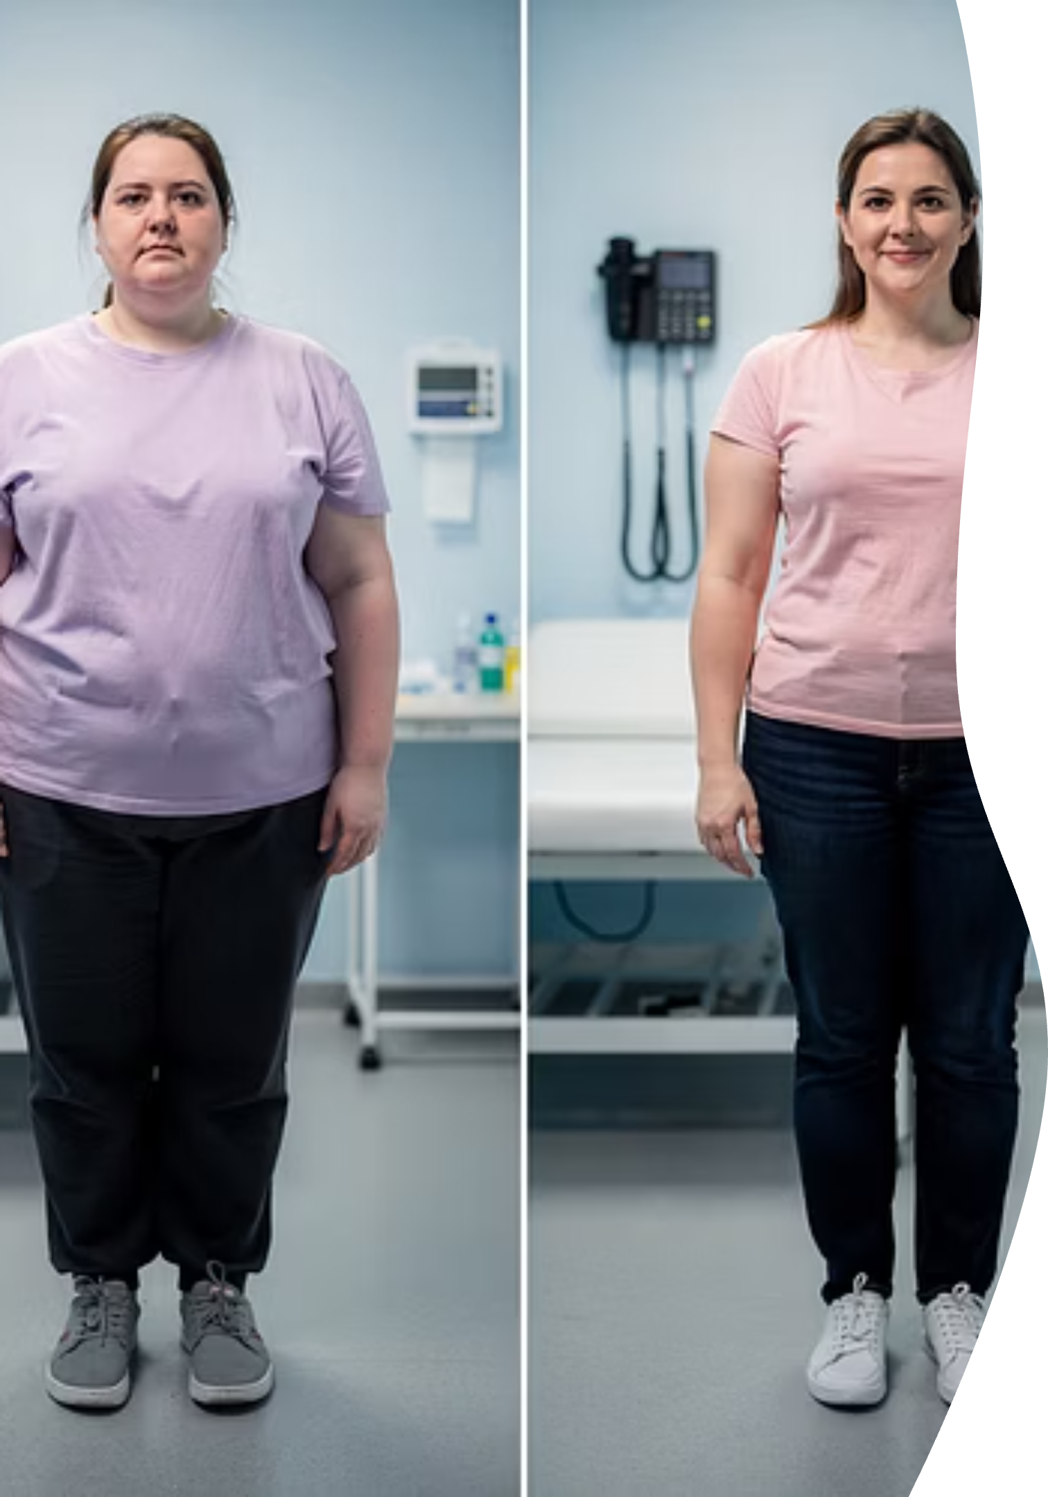
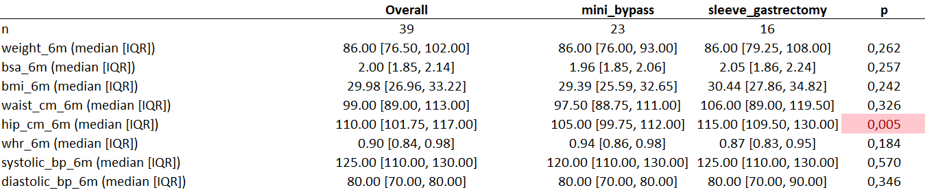
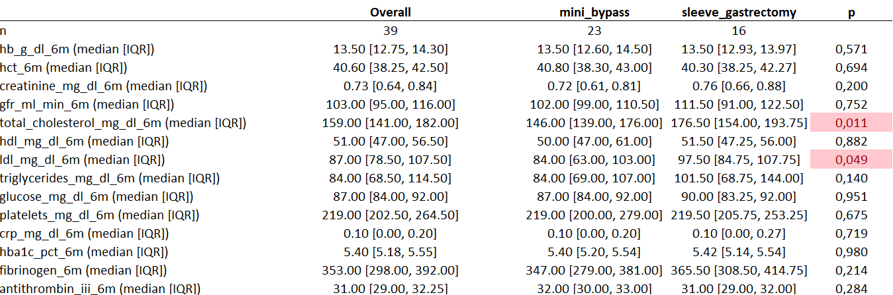
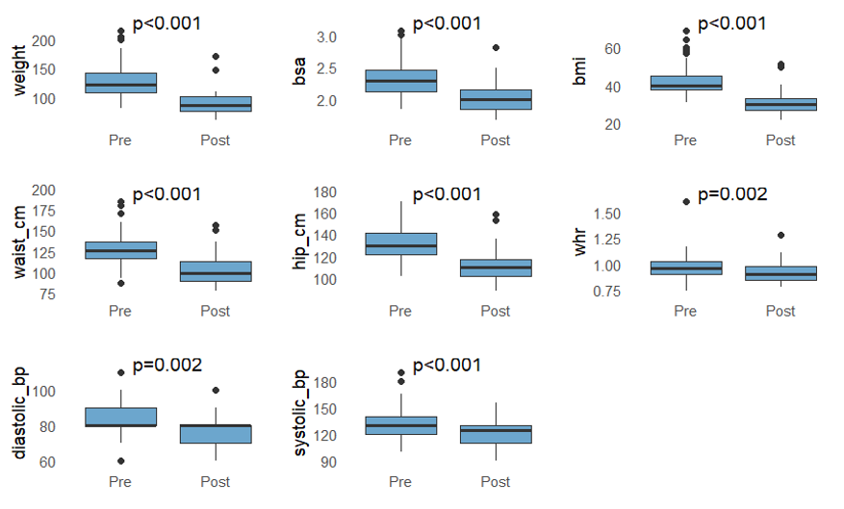
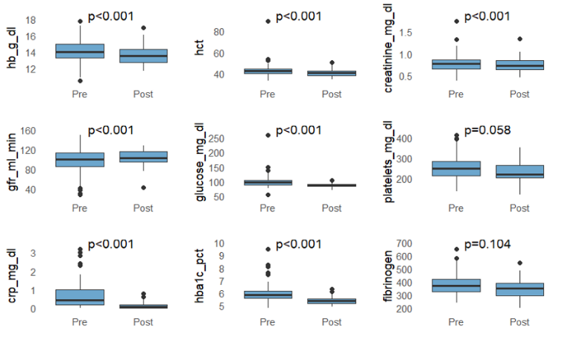
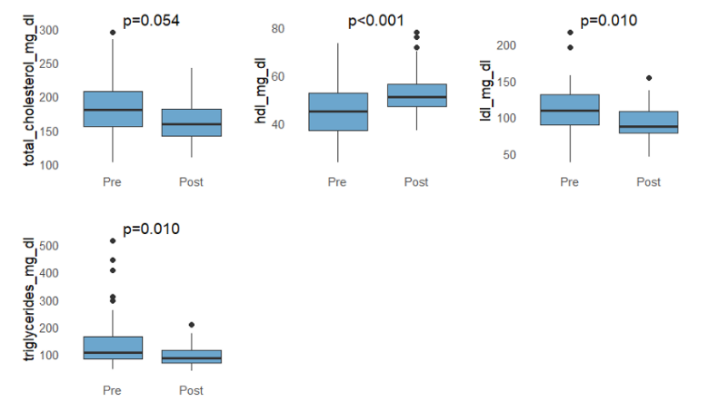
Risultati: Parametri antropometrici e di laboratorio a 6 mesi
L'analisi del profilo lipidico evidenzia un miglioramento differenziato tra le due procedure chirurgiche. Con l'OAGB associato a un impatto metabolico più ampio e statisticamente significativo su più parametri lipidici.
39 pazienti hanno attualmente completato il follow up a 6 mesi;
A 6 mesi dall'intervento, entrambi i gruppi mostrano riduzioni significative dei parametri antropometrici. Peso corporeo mediano 86 kg, BMI mediano 29,98 kg/m².
Notes:
A 6 mesi dall’intervento chirurgico entrambi I gruppi hanno mostrato riduzioni significative dei parametri antropometrici (Peso corporeo mediano 86 kg, BMI mediano 29.75); in particolar modo la circonferenza fianchi risulta essere inferiore nel Gruppo candidato ad OAGB. Non ci sono state differenze significative riguardo I valori di pressione arteriosa, mentre l’analisi del profilo lipidico ha evidenziato un miglioramento più evidente nei pazienti sottoposti a OAGB, associato a un impatto metabolico più ampio.

Slide 8
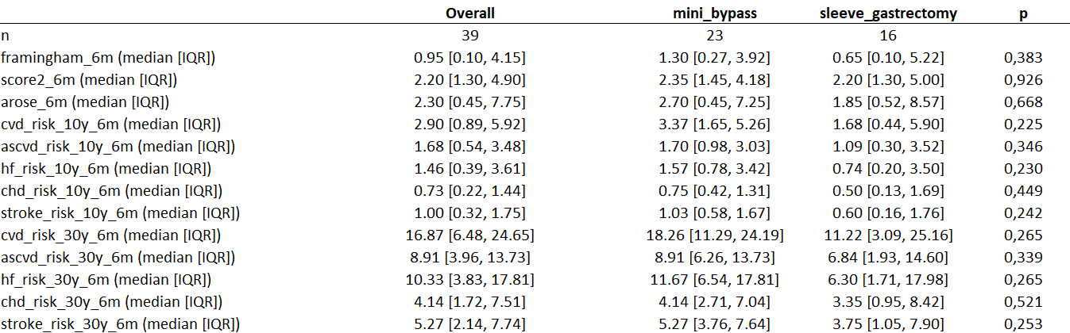
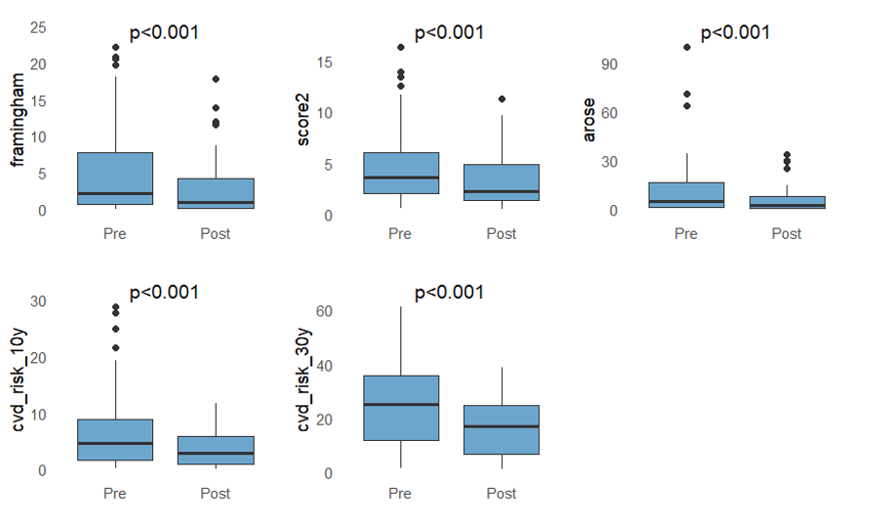
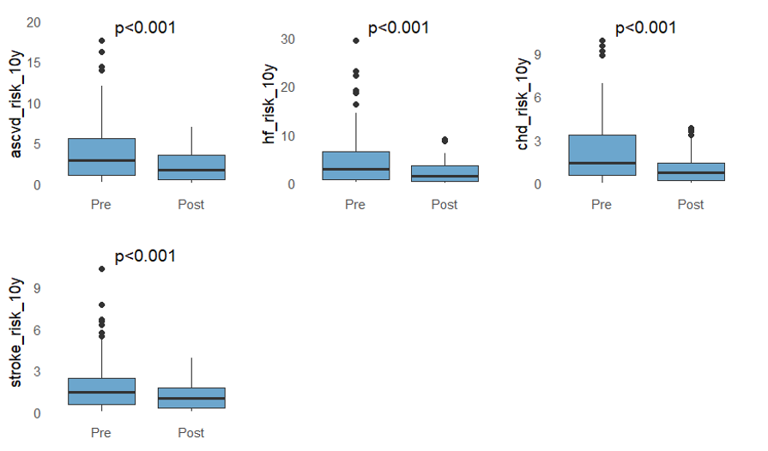
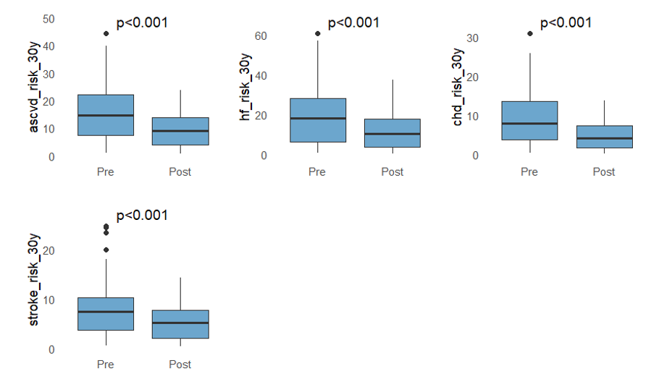
Risultati: Rischio Cardiovascolare a 6 mesi
A 6 mesi dall’intervento chirurgico, I valori degli score Framingham, Score 2, Arose e Prevent Derived (10 e 30 anni) non presentano differenze statisticamente significative tra 2 gruppi.
Notes:
A 6 mesi dall’intervento chirurgico, I valori degli score Framingham, Score 2, Arose e Prevent Derived (10 e 30 anni) non presentano differenze statisticamente significative tra I 2 gruppi. Questo dato è interessante perchè al baseline I valori derivati dal prevent erano peggiori nella popolazione che doveva essere sottoposta ad OAGB, suggerendo quindi come la chirurgia abbia attenuato le disparità iniziali del rischio cardiovascolare.

Slide 9
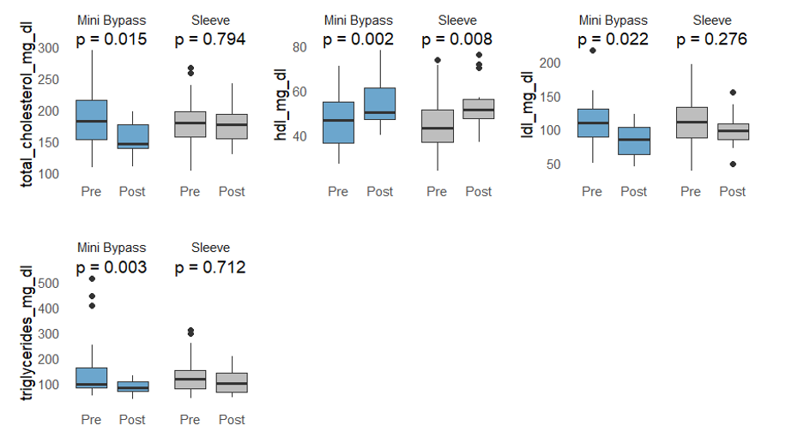
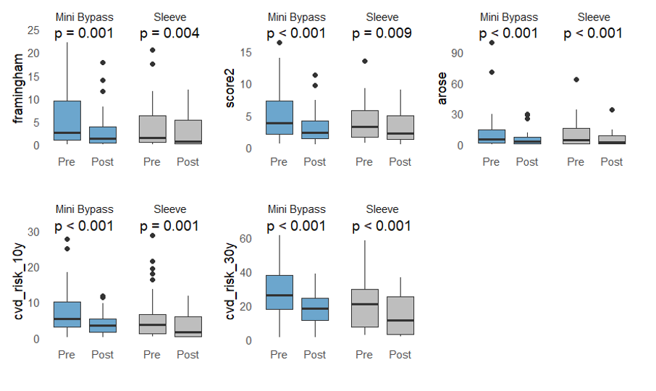
Risultati: Confronto Scores e Profilo Lipidico a 6 mesi OAGB/Sleeve
L'analisi del profilo lipidico evidenzia un miglioramento differenziato tra le due procedure chirurgiche, con l'OAGB associato a un impatto metabolico più ampio e statisticamente significativo su più parametri lipidici.
Mini Bypass Gastrico (OAGB)
Sleeve Gastrectomy (SG)
LDL-colesterolo: riduzione significativa (p=0,022)
Trigliceridi: riduzione significativa (p=0,003)
HDL-colesterolo: aumento significativo (p=0,002)
Colesterolo totale: tendenza al miglioramento (p=0,015)
HDL-colesterolo: variazione significativa (p=0,008)
Colesterolo totale: variazione non significativa
LDL-colesterolo: variazione non significativa
Trigliceridi: variazione non significativa
Notes:
Nel confronto a 6 mesi entrambi I gruppi mostrano una riduzione significative degli scores considerati. Il Gruppo OAGB presenta una riduzione più marcata dei valori mediani per la maggior parte degli scores. Un dato rilevante come vediamo in questi grafici è la riduzione della dispersione dei valori suggerendo una Maggiore omogeneità del rischio post intervento chirurgico. L’analisi del Profilo lipidico pre e post evidenzia invece un miglioramento differenziato tra le 2 procedure chirurgiche. OAGB è associato ad un impatto metabolico più ampio e statisticamente significativo. (Leggi slide) Nel complesso I dati ci confermano che l’OAGB esercita un impatto più profonodo sul metabolismo lipidico rispetto alla sleeve gastrectomy, il tutto è in linea con le evidenze riportate in letteratura per gli interventi a componente malassorbitiva e questi dati ci suggeriscono come la scelta della procedura possa essere modulata in base al profilo di rischio metabolico e cardiovascolare del paziente.

Slide 10
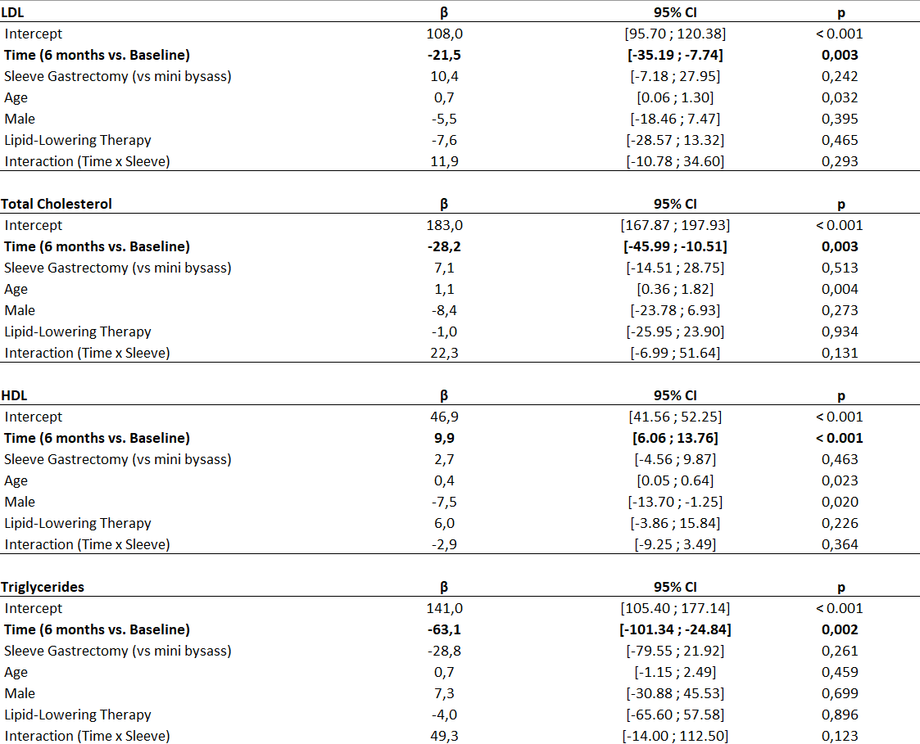
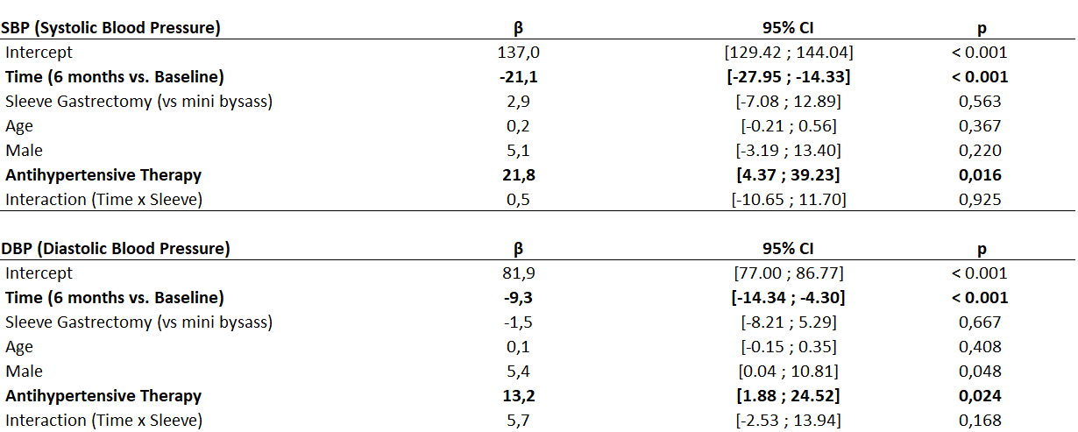
Modelli Lineari Misti Generalizzati (GLMM)
−28.2
−21.5
mg/dL Colesterolo Totale
mg/dL Colesterolo LDL
p = 0,003
p = 0,003
−21.1
−9.3
−63.1
+9.9
mmHg PAS
mmHg PAD
p < 0,001
p < 0,001
mg/dL Trigliceridi
mg/dL Colesterolo HDL
Il profilo lipidico ha mostrato un miglioramento complessivo significativo a 6 mesi: la riduzione del colesterolo LDL e dei trigliceridi, associata all'incremento del colesterolo HDL, configura un fenotipo lipidico nettamente meno aterogeno, con implicazioni dirette sulla stima del rischio cardiovascolare calcolato dagli score.
La riduzione della pressione arteriosa sistolica di 21,1 mmHg e della diastolica di 9,3 mmHg rappresenta un beneficio clinicamente rilevante, direttamente correlato alla riduzione del rischio di ictus, infarto miocardico e insufficienza renale cronica.
p = 0,002
p < 0,001
Notes:
I modelli lineari misti generalizzati hanno permesso di studiare la variazione longitudinale dei principali determinanti degli score nelle due procedure a confronto. I risultati hanno messo in evidenza
una riduzione della Pressione sistolica e diastolica, direttamente correlata alla riduzione di ictus, IMA ed IRC
un miglioramento significativo del profilo lipidico configurando un fenotipo meno aterogeno
una riduzione dell’emoglobina glicata statisticamente significativa afavore del oagb, confermando come il oagb determini un miglioramento del controllo glicemico superiore rispetto alla sleeve gastrectomy, coerentemente con i meccanismi malassorbitivi e incretinici propri della procedura

Slide 11
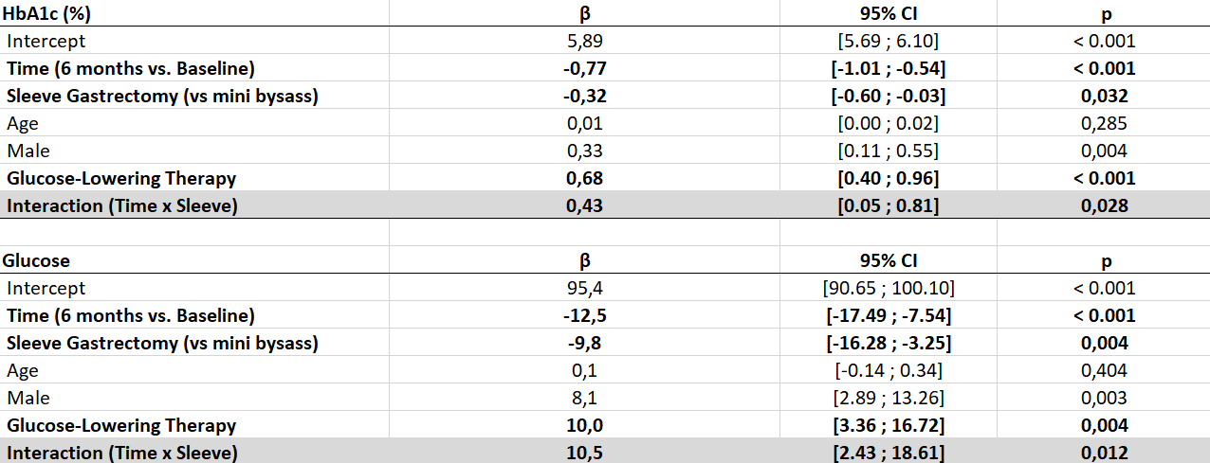

Modelli Lineari Misti Generalizzati (GLMM)
L'emoglobina glicata (HbA1c) ha mostrato una riduzione longitudinale significativa nella coorte complessiva. L'analisi GLMM ha evidenziato una interazione tempo procedura statisticamente significativa a favore dell'OAGB: Il bypass gastrico a singola anastomosi determina un miglioramento del controllo glicemico superiore rispetto alla sleeve gastrectomy, coerentemente con i meccanismi malassorbitivi e incretinici propri della procedura.
Questo dato rappresenta uno degli elementi di differenziazione più rilevanti tra le due tecniche chirurgiche nello studio.

Slide 12
Limitazioni e Prospettive Future
Limitazioni dello Studio
Prospettive Future
Monocentrico e osservazionale: limita la generalizzabilità e non consente relazioni causali definitive
Assenza di randomizzazione: la scelta della procedura è avvenuta per valutazione clinica multidisciplinare; le differenze tra gruppi potrebbero riflettere caratteristiche basali diverse
Campione relativamente contenuto e riduzione dei pazienti al follow-up: potenza statistica limitata per i confronti tra sottogruppi
Follow-up a breve termine: impossibile stabilire se le riduzioni degli score si traducano in riduzione degli eventi maggiori
Adattamenti ai criteri di eleggibilità originali degli score (età minima, range BMI per PREVENT) come potenziale fonte di variabilità
Completamento del follow-up a 12 mesi dello studio BariHeart per valutare la stabilità delle modificazioni
Integrazione con biomarcatori infiammatori e analisi del cross-talk tessuto adiposo–endotelio
Sviluppo e validazione di score di rischio specifici per il paziente bariatrico
Studi prospettici comparativi randomizzati tra tecniche chirurgiche con follow-up prolungato
Attenzione a popolazioni giovani (<40 anni), sottorappresentate nei modelli di derivazione tradizionali
Notes:
Per quanto riguarda I limiti dello studio abbiamo innanzi tutto che si tratta di uno studio monocentrico nel quale non c’è randomizzazione, per cui possono esser presenti bias tra I 2 gruppi. Il campione attualmente è contenuto ed il follow up è A breve termine. Le prospettive future sono quindi quelle di programmare studi comparative randominzzati integrando anche biomarker infiammatori e prestando attenzione alla popolazione giovane under 40 poiche è sotto rappresentata nei modelli di derivazione tradizionali.

Slide 13
Conclusioni
La chirurgia bariatrica è associata a una riduzione precoce e significativa del rischio cardiovascolare stimato in pazienti obesi selezionati, documentabile già a 6 mesi dall'intervento mediante score multipli.
Il mini bypass gastrico nella nostra coorte è risultato associato ad un miglioramento più marcato del profile lipidico rispetto alla SG, in particolare per LDL e trigliceridi, mediato da meccanismi malassorbitivi e ormonali peso-indipendenti.
Gli score tradizionali sono strumenti utili, ma non ottimali per descrivere la complessità del profilo cardiovascolare del paziente bariatrico nel breve termine post-operatorio. Sono necessari modelli calibrati sulle peculiarità dell'obesità.
I risultati supportano il concetto di chirurgia bariatrica come intervento a forte valenza metabolica e cardiovascolare, con potenziale rilevanza prognostica nel lungo termine.
Studi prospettici con follow-up prolungato sono necessari per determinare se le modificazioni degli score si traducano in una riduzione effettiva degli eventi cardiovascolari maggiori e per orientare strategie di personalizzazione terapeutica nel paziente obeso.
Notes:
Per concludere, La chirurgia bariatrica è associata ad una riduzione precoce e significativa del rischio cv nel pz obeso selezionato. L’OAGB presenta un impatto piu profondo sul profilo lipidico rispetto a SG (chirurgia metabolica). Gli score tradizionali sono sicuramente degli strumenti utili ma subottimali per descrivere la complessità del profile cv del paziente bariatrico. I risultati supportano e rafforzano il concetto di chirurgia bariatrica come intervento a forte valenza metabolica con potenziale prognostico long term ma sono necessari studi prospettici randomizzati e prolungati nel tempo per determinare se la riduzione degli score si traduce in una riduzione degli eventi cardiovascolari maggiori nel paziente obeso per poter valutare una personalizzazione terapeutica.

Slide 14
Grazie per l‘attenzione

